Slide 1
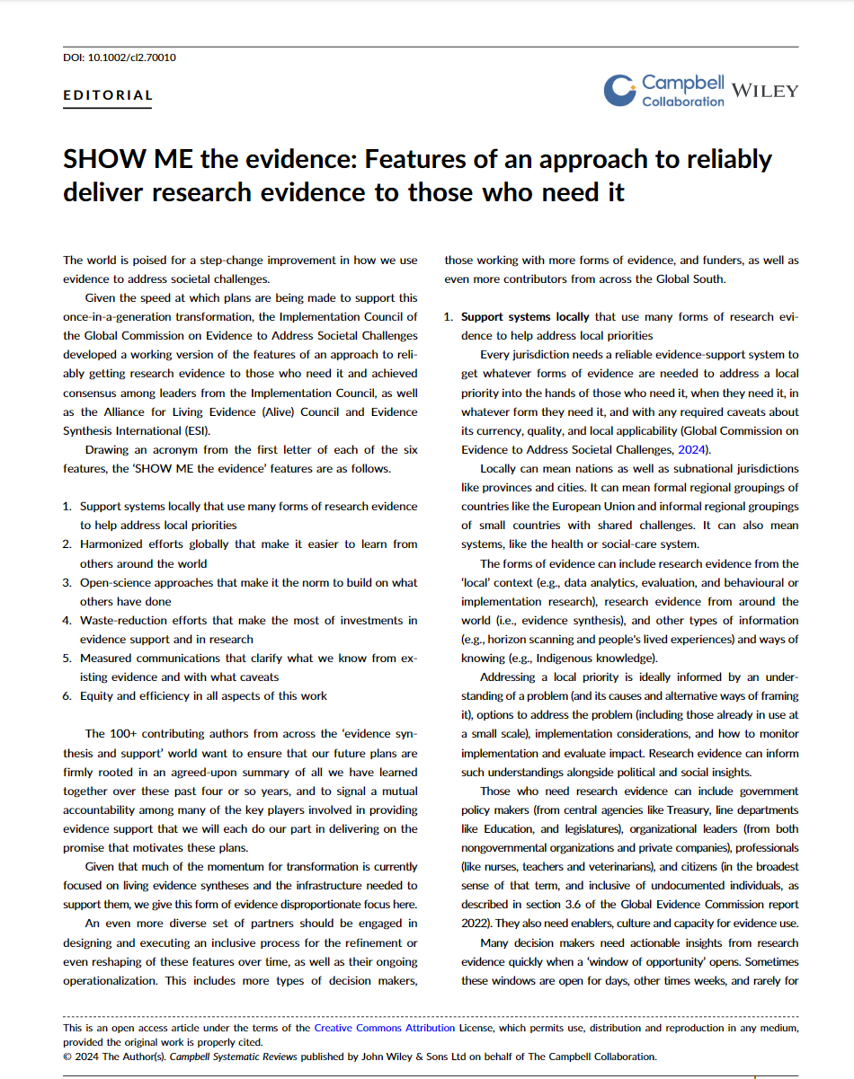
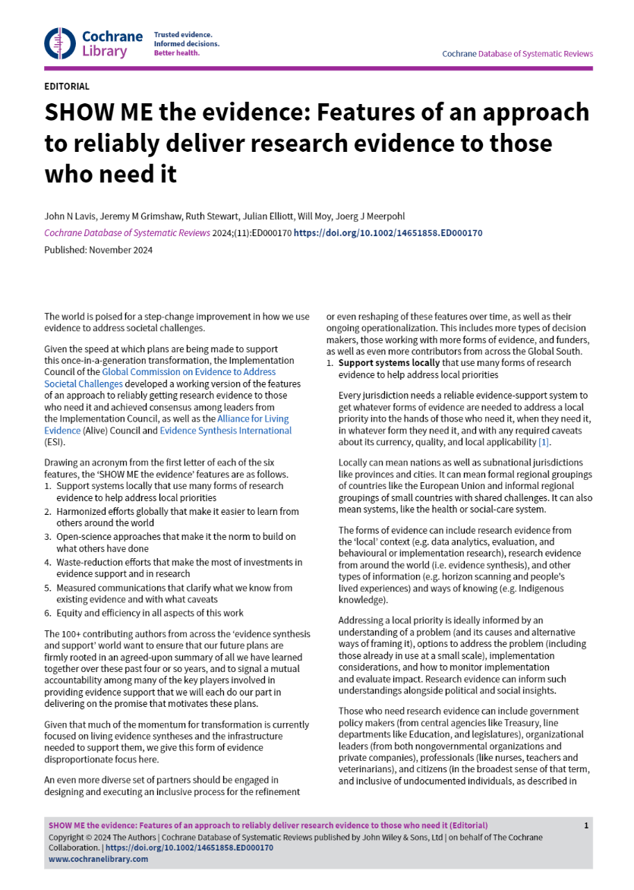
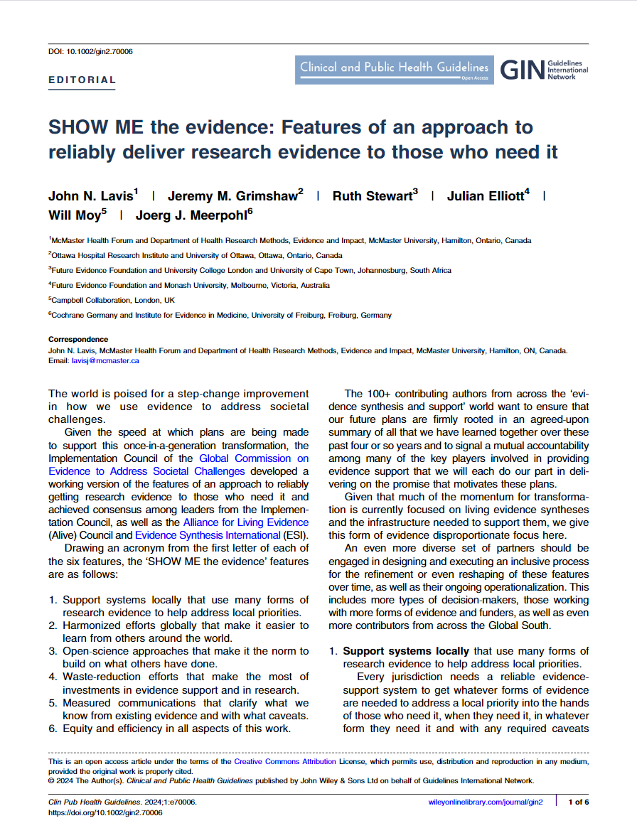
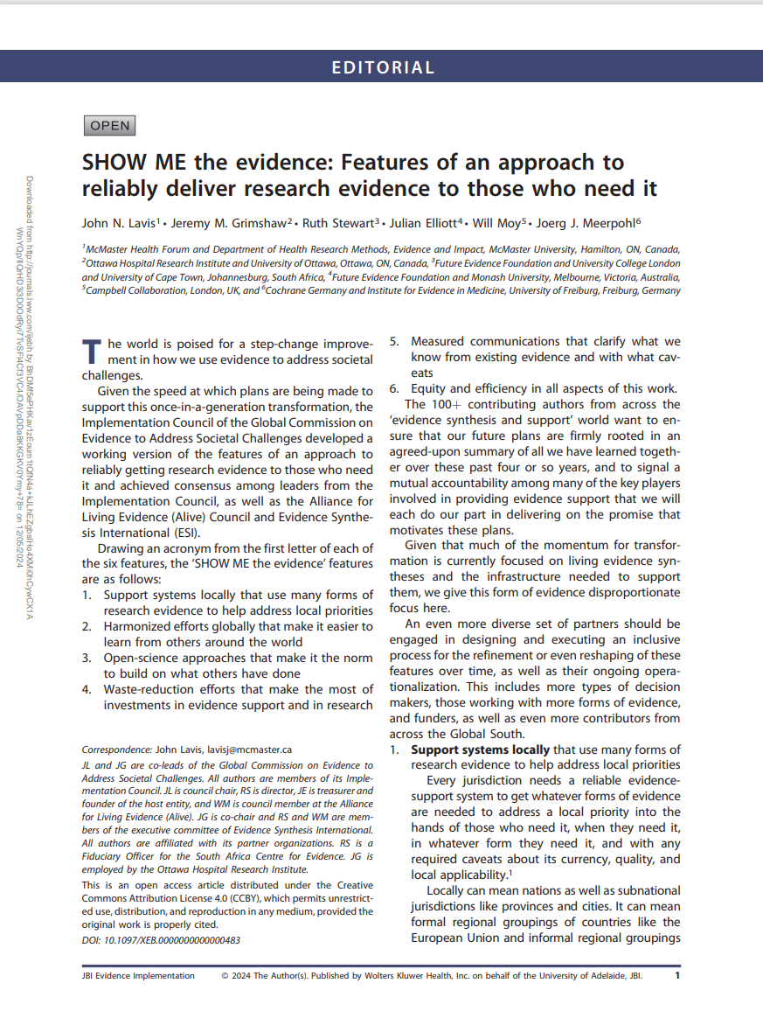
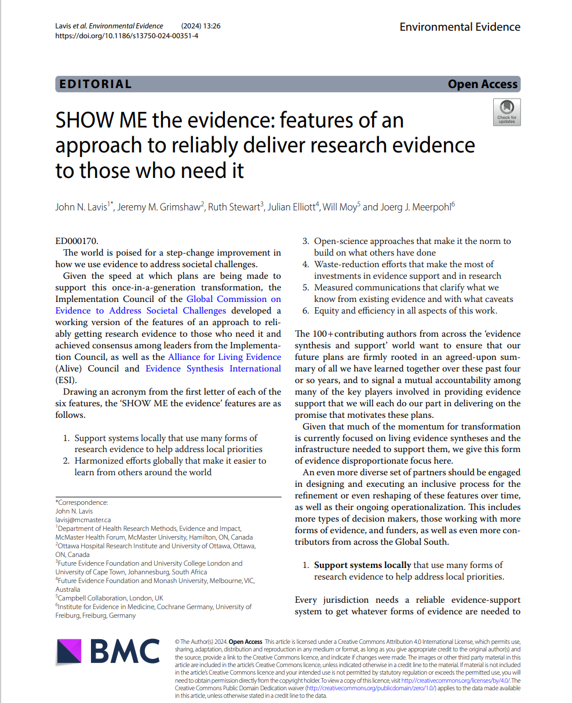
一份共识声明强调了变革的必要性
SHOW ME 证据：基于需求提供可靠证据的方法
建立本地支持体系，使用多种形式的研究证据应对本地优先事项
推动全球证据协作，让学习其他各国的经验变得更加便捷
树立开放科学理念，让借鉴他人的工作经验成为常态
努力减少研究浪费，最大限度地增加对证据支持和研究的投资
精准传递研究证据，阐明现有证据及其适用条件
确保全流程的公平及效率
提供阿拉伯语、中文、英语、法语、日语、葡萄牙语和西班牙语七种语言版本。
联合发表在 Campbell 协作网、Cochrane协作网、环境证据协作网（CEE）、国际指南协作网（GIN）、JBI五本期刊上。

